Slide 1
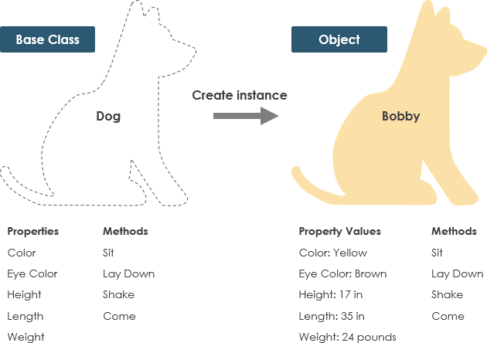

Класове, обекти и списъци
Множество конструктори, списъци от обекти
Проект "Отворено учебно съдържание по програмиране и ИТ", СофтУни Фондация
Курс "ООП"
https://github.com/BG-IT-Edu
Софтуерни и хардуерни науки

Slide 2
Съдържание
͏Инстанциране на клас и референция към обект
͏Множество конструктори и вериги от извиквания на конструктори
͏Списъци от обекти
Създаване на списък
Добавяне и премахване на елементи
Сортиране и отпечатване на списък
2

Slide 3

Инстанциране на клас
Референция към обекта

Slide 4
Референция към обекта
При всяко инстанциране на класа се създава референция към обекта.
class Program
{
public static void Main()
{
Rectangle firstRect = new Rectangle();
Rectangle secondRect = new Rectangle();
}
}
Създаване на обект с ключовата дума new.
Променливата пази референция към обекта
4

Slide 5
Референция към обекта
Декларирането на променлива създава референция в стека
Ключовата дума new заделя място в динамичната памет (heap)
Rectangle firstRect = new Rectangle();
Stack
Heap
object
firstRect
(1540e19d)
Width = 0
Height = 0

Slide 6


Множество конструктори
Вериги от извиквания на конструктори

Slide 7
Множество конструктори (1)
Един клас може да има множество конструктори
public class Rectangle {
private string color;
public Rectangle()
{
this.color = "white";
}
public Rectangle(string color)
{
this.color = color;
}
}
Конструктор без параметри
Конструктор с параметри

Slide 8
Множество конструктори (2)
Единият конструктор може да извика другия (constructor chaining)
public class Person {
private string name;
private int age;
public Person()
{
this.age = 18;
}
public Person(string name) : this() {
this.name = name;
}
}
Извиква конструктора по подразбиране

Slide 9
Списъци от обекти
0
1
2
3
4
…
…
…
…
…
Как да използваме List<T>?

Slide 10
Списък от обекти: List<T>
List<T>: списък от обекти от даден тип T
using System.Collections.Generic;
// Създаване на списък от стрингове
List<string> names = new List<string>();
// Добавяне на няколко елемента
names.Add("Peter");
names.Add("Maria");
names.Add("George");
// Отпечатване на елементите
foreach (var name in names)
Console.WriteLine(name);
0
1
2
Peter
Maria
George
10

Slide 11
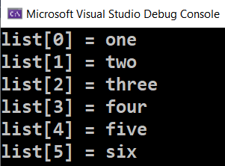
Отпечатване на списък на конзолата
Отпечатване на списъка с for-цикъл:
Отпечатване на списъка със string.Join(…):
List<string> list = new List<string>() {
"one", "two", "three", "four", "five", "six"};
for (int i = 0; i < list.Count; i++)
Console.WriteLine("list[{0}] = {1}", i, list[i]);
List<string> list = new List<string>() {
"one", "two", "three", "four", "five", "six"};
Console.WriteLine(string.Join("; ", list));
// Изход: one; two; three; four; five; six

Slide 12
Примери: Списък от правоъгълници
// Създаване на списък с правоъгълници
List<Rectangle> rects = new List<Rectangle>();
// Добавяне на елементи
rects.Add(new Rectangle(5, 3, "white"));
rects.Add(new Rectangle(12, 8, "blue"));
rects.Add(new Rectangle(6, 15, "red"));
// Отпечатване на правоъгълниците
foreach (var r in rects)
Console.WriteLine($"Rect({r.width}, {r.height}, {r.color})");

Slide 13
Примери: Списък от правоъгълници
// Премахване / вмъкване на няколко елемента
rects.RemoveAt(1);
rects.Insert(0, new Rectangle(30, 20, "green"));
// Отпечатване на правоъгълниците
for (int i = 0; i < rects.Count; i++)
{
Console.WriteLine($"Rect #{i}:"):
Console.WriteLine($" Width: {rects[i].width}");
Console.WriteLine($" Height: {rects[i].height}");
Console.WriteLine($" Color: {rects[i].color}");
}

Slide 14
Сортиране на списък
class Person { public string Name { get; set; } public int Age { get; set; } }
var people = new List<Person>();
people.Add(new Person() {Name="Peter", Age=17});
people.Add(new Person() {Name="Maria", Age=15});
people.Add(new Person() {Name="Steve", Age=11});
var sortedPeople = people.OrderBy(p => p.Age).ToList();
// TODO: Отпечатайте списъка…

Slide 15
Обобщение
При инстанцииране на класа се създава референция към обекта
Един клас може да има множество конструктори
Списъци:
Създаване на списъци
Добавяне и премахване на елементи
Сортиране и отпечатване на списъци
…
…
…

Slide 16
Въпроси?
Проект "Отворено учебно съдържание по програмиране и ИТ", СофтУни Фондация (лиценз CC-BY-NC-SA)
Notes:
16

Slide 17


Лиценз
Този курс (презентации, примери, демонстрационен код, упражнения, домашни, видео и други активи) представлява свободно учебно съдържание и се разпространява под свободен лиценз CC-BY-NC-SA
Проект "Отворено учебно съдържание по програмиране и ИТ" към Фондация "Софтуерен университет":
https://github.com/BG-IT-Edu
Notes:
17

